Slide 1
Cómo ser feliz a pesar de estar casado
Dr. Arnulfo Chico Robles

Slide 2
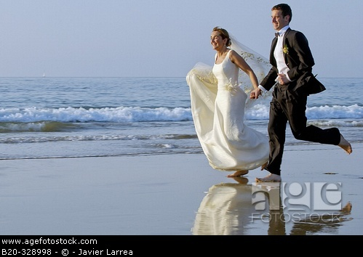

Slide 3
…¿Es esto el matrimonio? Si lo hubiera sabido, no estaría casado; pastor ¿se puede ser feliz a pesar de estar casado?

Slide 4
Encuesta
¿Te volverías a casar con la misma persona?

Slide 5
Solo uno o dos de cada diez matrimonios son felices

Slide 6
“Los casados se sienten físicamente más saludables que los divorciados, separados o viudos”
(Beth A. Hahn)

Slide 7
Se realizó una encuesta nacional acerca de lo que ocurría durante el primer año de matrimonio:
50% tenía dudas en cuanto a si su matrimonio perduraría. Descubrieron que estar casados era más arduo de lo que pensaban que podía ser.
Se habían lamentado de la decisión. Casi todos quería haber hecho algo diferente.

Slide 8
40%
60%
75%

Slide 9
“Millones de parejas carecen de felicidad porque uno de los cónyuges ha desarrollado una mente negativa y considera que su infelicidad se debe a las cosas que hace o no hace su pareja. Este es uno de los peores errores que una persona puede cometer en su matrimonio”
(Les Parrott III y Leslie Parrott, 2005

Slide 10
Falta preparación prematrimonial…

Slide 11
«Todos los se casan ingresan a una escuela de la cual nunca se van a graduar»
(Elena de White)

Slide 12
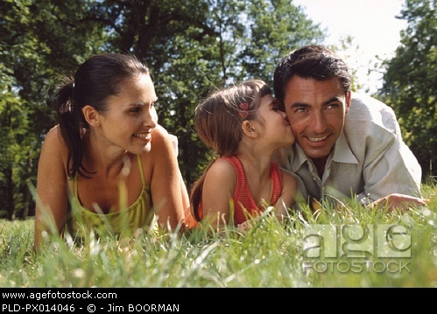
1. Comprométase con su matrimonio
Malaquías 2:14-15

Slide 13
¿Estas comprometido o involucrado …?

Slide 14
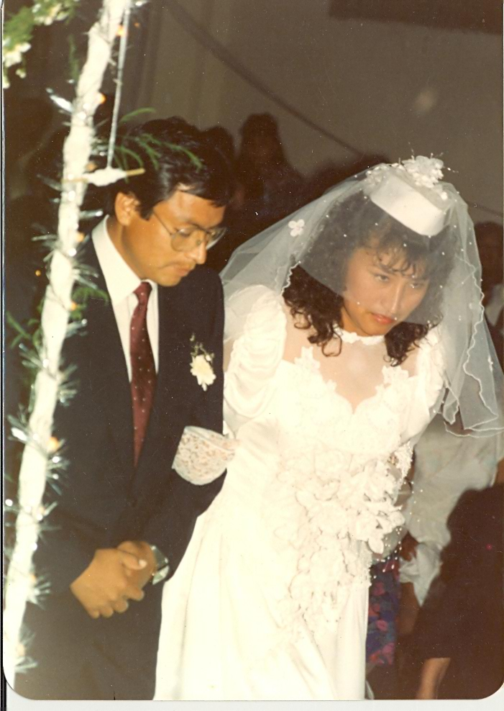
El Voto Matrimonial
“Tomas a … para que sea tu legitima esposa y prometes amarla en la salud y en la enfermedad, en la prosperidad y en la adversidad, en los fracasos y en los triunfos…”

Slide 15
“El pegamento que mantendrá unido al matrimonio no
es el amor. Es el compromiso».

Slide 16
Después de estudiar a 6,000 matrimonios y 3,000 divorciados llegaron a la conclusión:
“Tal vez no haya nada más importante en el matrimonio que una determinación que debe persistir. Con tal determinación los individuos se esfuerzan para ajustarse y aceptar situaciones que parecerían ser suficientes motivos para separarse, si continuar el matrimonio no fuera el objetivo primario”.

Slide 17
El compromiso es el concreto que sostiene en su lugar la estructura del matrimonio

Slide 18
¿El matrimonio es un contrato o compromiso?

Slide 19
“Si tu cambias …”

Slide 20
Ponga su matrimonio en primer lugar…
Encuesta que llevó a cabo el periódico USA Today, primero en agosto y después en octubre de 2001

Slide 21
Decir: “tú haces el 50% y yo el 50%” para sacar adelante el matrimonio es la matemática
de los ….

Slide 22
Caso 1: empresario que no tenían tiempo…

Slide 23
Caso 2: María fue abandonada por su esposo. Este le dijo:
“yo deseo ser feliz, creo que te he cuidado muchos años, lo mejor sería que vayas a vivir con tus padres”.

Slide 24
«La causa principal del divorcio en la actualidad es la falta de atención al matrimonio»
(David y Claudia Arp, 2008)

Slide 25
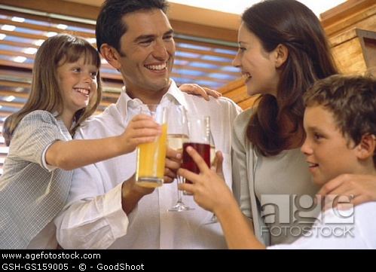
2. Haga de su pareja la No 1
Génesis 2:24

Slide 26
“Por tanto el hombre dejará a su padre y a su madre y se unirá a su mujer, y serán una sola carne…”
Génesis 2:24

Slide 27
¿Cuál es primero, la iglesia o tu familia?

Slide 28
¿Quién es más importante, tu madre o tu esposa?...

Slide 29
Caso 1: Susana y Fernando
Caso 2: Arturo y Laura

Slide 30
3. Aprenda a mirar a su cónyuge con un solo ojo
Mateo 7:3-5

Slide 31
“Antes del matrimonio miren con cuatro ojos, después con un solo ojo”
(J. Dobson)

Slide 32
El 67 de las cosas que discutimos con la pareja son por asuntos que no tienen solución
(J. Gottman)

Slide 33
Los cónyuges infelices estan a la pesca de los defectos…

Slide 34
Agradécele, felicítelo, reconózcalos en privado y en público. Por favor pruebe esto solo por un mes.

Slide 35
!Cuidado usted no es su madre para reformarlo…!

Slide 36
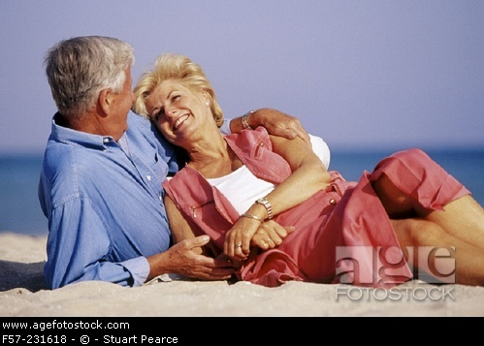
4. Aprenda amar incondicionalmente
I Corintios 13:1-8

Slide 37
“Ya no siento nada por ella ¿qué hago?”

Slide 38
¿Qué es el amor?

Slide 39
“El amor NO es un sentimiento, sino una actitud y un acto de voluntad. El amar a una persona significa el desear y hacer lo mejor por los intereses de la otra»
(Wright, 1994)

Slide 40
“El amar es un verbo. El sentimiento es un fruto de amar. Amar a la esposa significa; sacrificarse, escucharla, empatizar, apreciarla, afirmarla”
(Peck,1978)

Slide 41
“El amor es fruto de una serie de acciones y que es justamente gracias a estas acciones por lo que se mantiene. El sentimiento fluye a partir de la acción, y no al contrario”.
(Bill O´Hanlon)

Slide 42
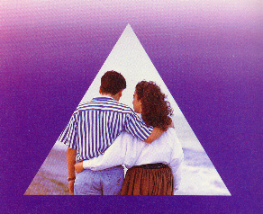
El modelo triangular del amor (Robert Sternberg)
INTIMIDAD
PASIÓN
COMPROMISO

Slide 43
“Te amo por ser quien eres, no por lo que haces o por lo que
yo siento”
(Robert Sternberg)

Slide 44
“Maridos amad a vuestras mujeres, así como Cristo amó a la iglesia»
Efesios 5:25

Slide 45
El amor ágape
El amor es paciente y sufrido, benigno y atento, no es envidioso ni celoso, no es jactancioso ni altivo, no es irritable, no tiene malos modos, ni es violento, no es egoísta, no se enoja fácilmente, no recuerda errores, perdona y olvida, no se goza en el mal…

Slide 46
…aborrece la injusticia, se regocija o es feliz con la verdad, siempre protege, siempre confía, siempre espera y es optimista acerca del futuro, siempre persevera, a pesar de los problemas y las dificultades. Nunca falla.
(I Corintios 13: 4-7)

Slide 47
El amor se demuestra de maneras prácticas…
“En el caso de las parejas, vean al hombre lavando los platos que utilizaron; él está haciendo el amor. Vean cómo ella hace los mandados para él; ella está haciendo el amor. ..

Slide 48
…miren cómo los dos mantienen confidencias, se apoyan y sonríen en medio de las dificultades que atraviesan: están haciendo el amor. Consideren cuando él le cuenta a ella sus inseguridades; él está haciendo el amor. Escúchenlos cuando ella lo confronta y lo anima; ella está haciendo el amor. Óiganlos analizar el significado de la vida. ¡Están haciendo el amor!”
(Chris Blake, Searching for a God to Love, p. 96)

Slide 49
…Amar se aprende

Slide 50
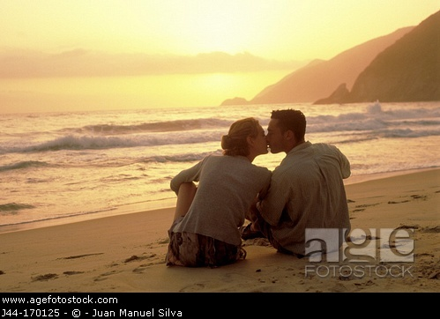
5. Hagan de Dios el primero y el mejor en su vida
Mateo 6:33

Slide 51
“Aquellos que son creyentes son menos propensos al divorcio y tienen un alto nivel de satisfacción y un mayor grado de compromiso”
H. Markman, S. Stanley y S. Blumberg

Slide 52
“Numerosas investigaciones demuestran que las personas más religiosas son también más felices»
(Fischman, David y Matos, Lennia , 2009)

Slide 53
“Las parejas que oran juntas frecuentemente, en relación de aquellas que lo hacen con menor frecuencia, describen a sus matrimonios con un alto nivel de romanticismo”
Les y Leslie Parrot, 1995

Slide 54
El sociólogo Andrew Greeley hizo una encuesta entre personas casadas y descubrió que las parejas más felices eran aquellas que oraban juntas.

Slide 55
Investigaciones científicas señalan que:
«cultivar la dimensión espiritual del matrimonio es lo que une a las parejas con lazos inquebrantables. El matrimonio prospera cuando se alimenta su alma»
(Lauer, E. 1985)

Slide 56
Chico@upeu.edu.pe
993504650

Slide 57
Cómo aprender a pelear y ser feliz

